Slide 1
Soutenir le FC Bulle
Un club, une région, un canton. Tous unis pour un projet Football ambitieux dans le canton de Fribourg

Slide 2
Dossier Marketing
Partenariats
05
01
Présentation du Club
Comment soutenir le FC Bulle
04
02
Vision et Mission
03
Marketing

Slide 3
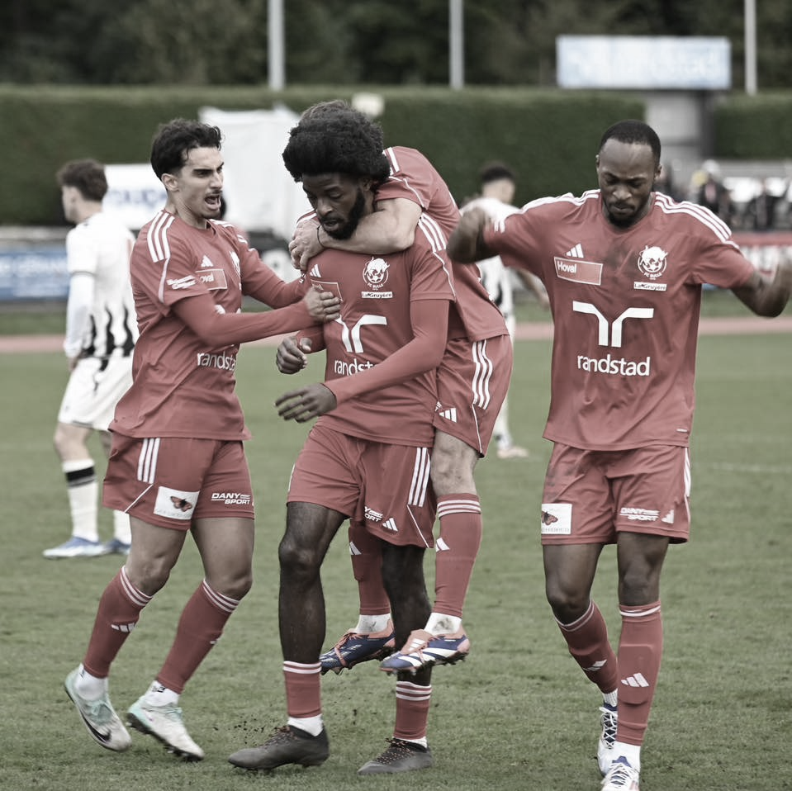
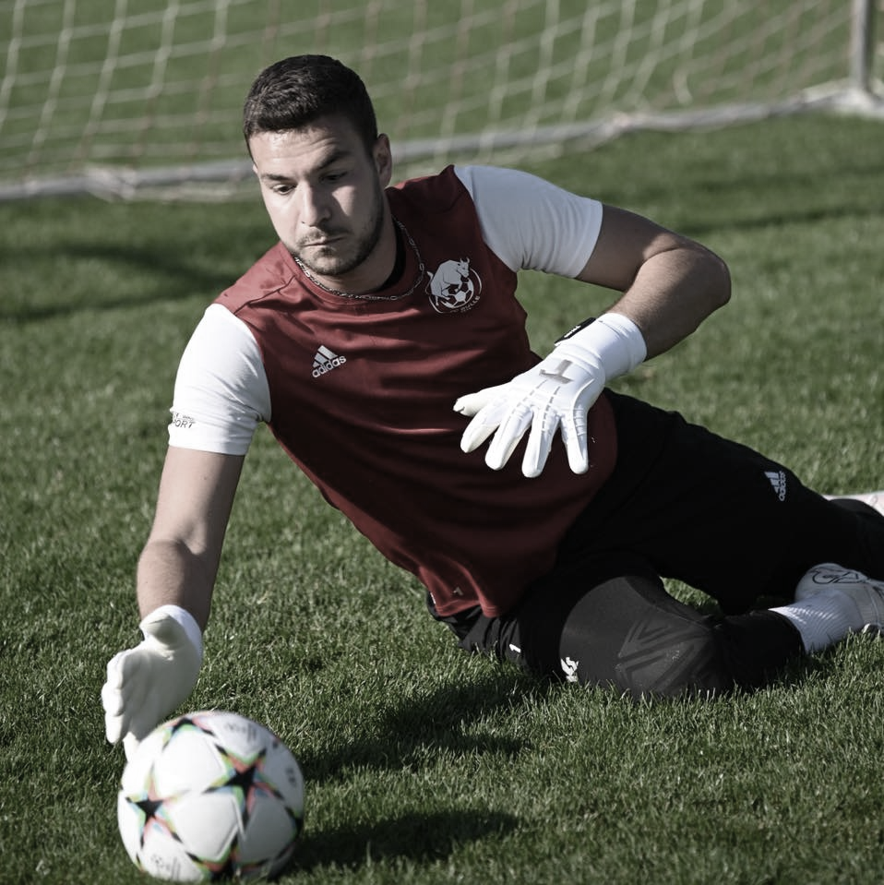
A propos du FC Bulle
Présentation du Club
Un Héritage Sportif
Fondé en 1910, le FC Bulle est le club de football le plus titré du canton de Fribourg. Fort d'une histoire riche, notre club a brillé durant 16 saisons en Ligue nationale B et a eu l'honneur de se mesurer à l'élite suisse en Ligue nationale A à trois reprises (1981-1983 et 1992-1993).
Actuellement, le FC Bulle se compose d'une équipe masculine évoluant parmi les 40 meilleures équipes du pays, d'une équipe féminine, ainsi qu'une équipe seniors (+30 ans). Avec environ 20 équipes juniors, nous formons près de 400 jeunes, ce qui fait de nous le plus grand club de formation du canton.
Ambassadeur de La Gruyère et du Canton de Fribourg
Le FC Bulle représente fièrement la région de La Gruyère. En tant que club phare du canton, nous affirmons notre engagement envers un développement durable du football, tant sur le terrain qu'en dehors.
Notre position
Avec un modeste budget d'environ 800 000 CHF, le FC Bulle entame sa troisième saison en Promotion League, la troisième division du football suisse, témoignant de notre passion et de notre professionnalisme.
Rejoignez-Nous !
Le FC Bulle est bien plus qu’un simple club : c’est une communauté engagée, dédiée à la promotion du football et à la formation des talents de demain. Ensemble, faisons perdurer notre passion pour ce sport.

Slide 4
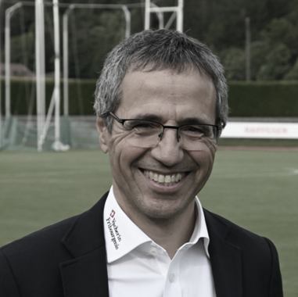
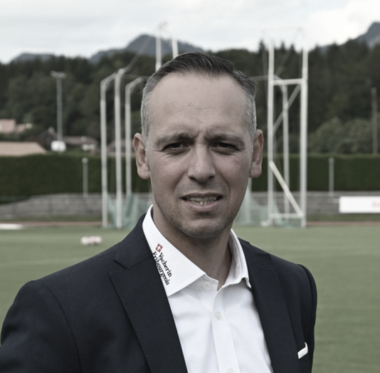
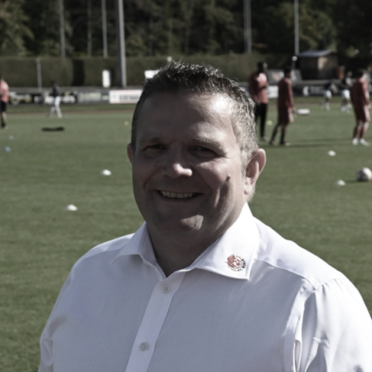
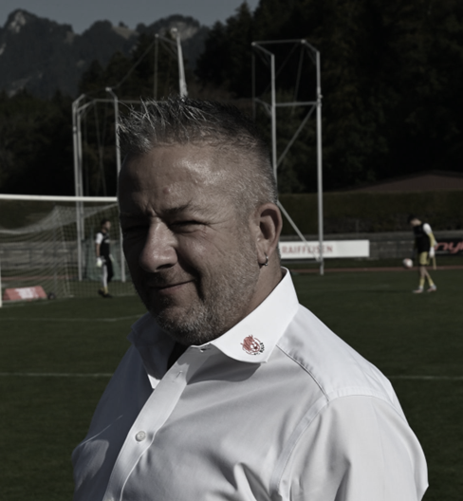
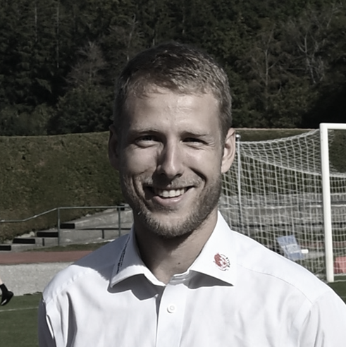
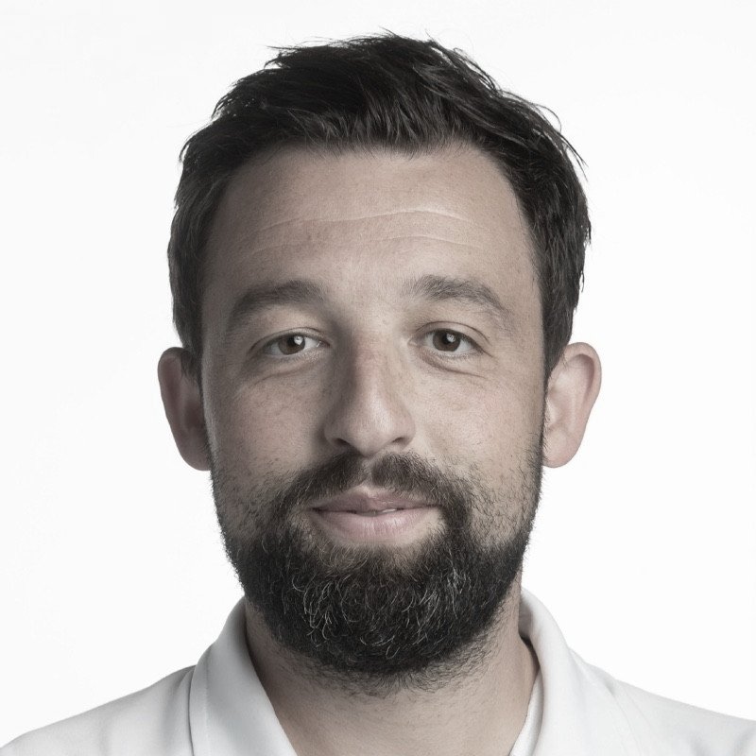
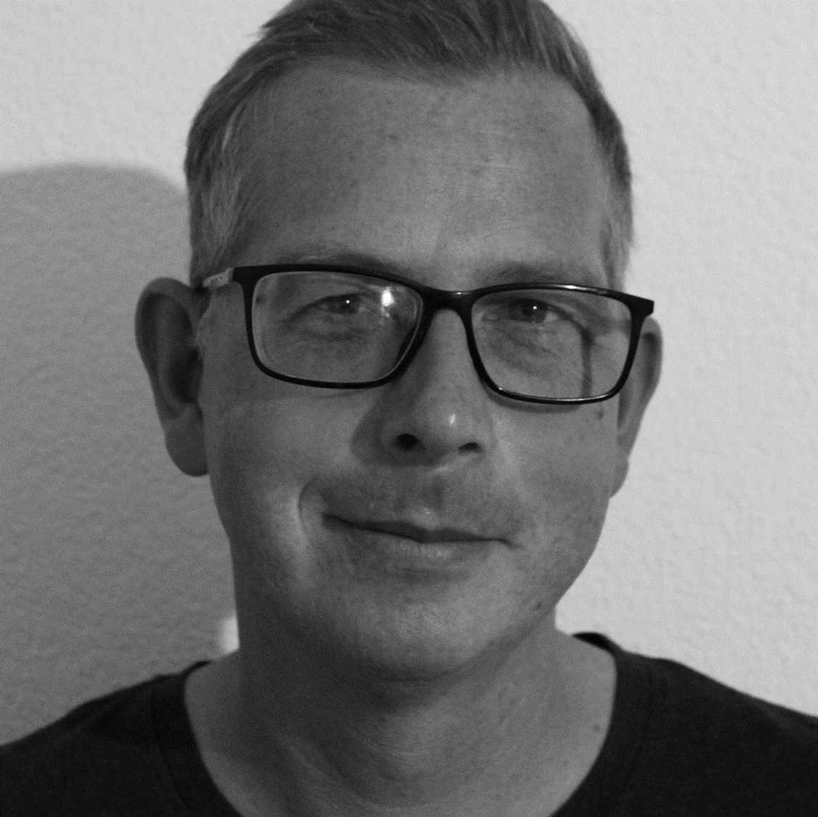
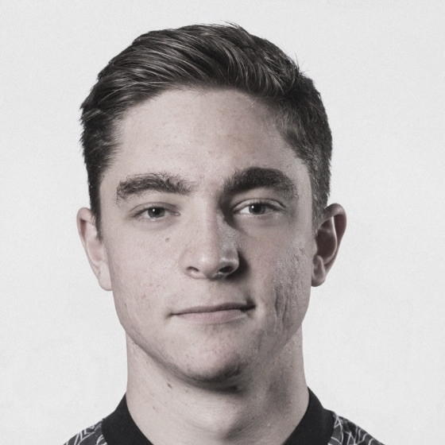
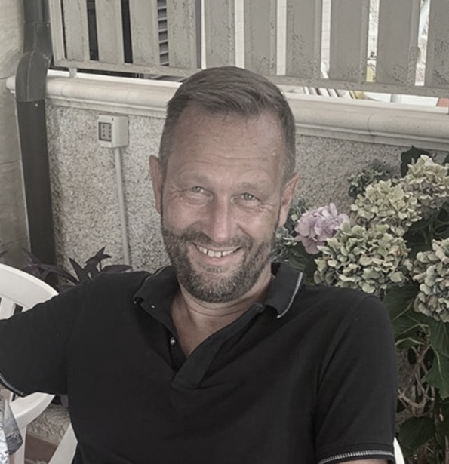
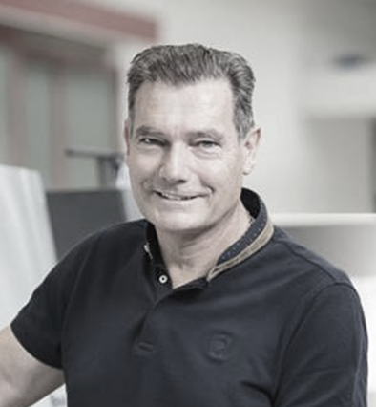
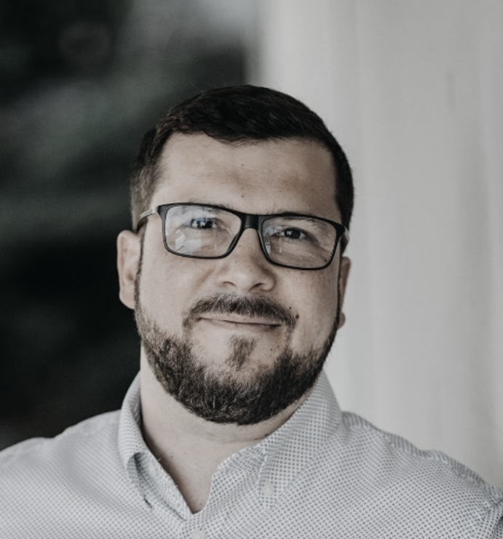
Découvrez notre équipe
Alain Moradpour Co-Président Administration et Trésorier
Jorge Gomes Co-Président Responsable sportif 1ère équipe et section juniors
Stéphane Baechler Club des 1000
Jérôme Kolly Sécurité et extra sportif
Maxime Schweizer Communication et réseaux sociaux
Florian Barras Directeur Team AFF
Frédéric Sigrist Entrées et bénévoles
Axel Barbey Responsable arbitres
Bertrand Baechler Commission Marketing
Phillipe Clément Commission Marketing
Pedro Lorenço Commission Marketing
*Comité Central

Slide 5
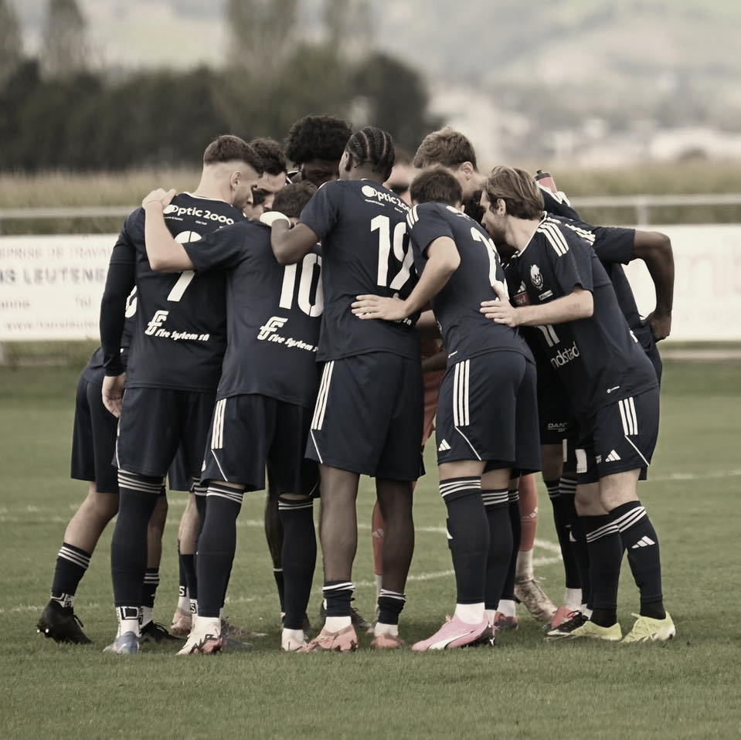
A propos du FC Bulle
Vision et Mission
Passion et Engagement
Chaque membre de notre club incarne une passion indéfectible pour le football. Que ce soit sur le terrain ou en dehors, nous nous investissons entièrement, sachant que notre dévouement a un impact direct sur nos performances et notre progression.
Esprit d'Équipe
Au FC Bulle, nous croyons que le succès passe par la collaboration. Chaque joueur, entraîneur et membre du staff est une pièce essentielle du puzzle, et ensemble, nous formons une équipe soudée qui vise des objectifs communs.
Excellence et Ambition
Nous aspirons à l’excellence dans tout ce que nous entreprenons. Que ce soit à l'entraînement, lors des matchs ou dans nos interactions quotidiennes, nous nous efforçons d'atteindre le plus haut niveau, avec la volonté de performer et de nous surpasser.
Développement Personnel et Professionnel
Le FC Bulle est un club qui valorise le développement. Nous encourageons chacun à grandir, que ce soit en affinant ses compétences footballistiques, en progressant sur le plan tactique ou en cultivant des qualités humaines telles que le leadership et la solidarité.
Respect et Intégrité
Dans nos interactions, nous agissons avec respect et intégrité. Chaque membre du club représente un modèle de comportement, tant sur le terrain qu’en dehors, en faisant preuve de fair-play et en valorisant le respect des règles du jeu.
Communauté et Inclusivité
Le FC Bulle est bien plus qu'un club de football; c'est une famille. Nous prônons l'inclusivité et accueillons tous ceux qui partagent notre passion, quelles que soient leurs origines ou leurs niveaux de compétence. Ensemble, nous cultivons un environnement positif et chaleureux. En intégrant le FC Bulle, vous rejoignez une communauté ambitieuse où chaque membre a un rôle à jouer dans notre quête de succès. Nous sommes unis par notre amour du jeu et notre détermination à atteindre de nouveaux sommets.
Être joueur, entraîneur et membre du FC Bulle signifie s'engager pleinement dans une aventure collective, où chaque individu contribue au succès du club. Voici les valeurs et les principes qui guident notre démarche :

Slide 6
LIGNES DIRECTRICES
INTEGRATION
Poursuivre une politique régionale et cantonale dans la mesure du possible
Accorder une place représentative aux jeunes joueurs
Consolider les relations basées sur la confiance avec les clubs partenaires
Donner la possibilité aux juniors du Team la Gruyère de réaliser leur rêve
AMBITIONS
Se fixer les 7 premières places en Promotion League afin d’être qualifié pour le tour principal de la Coupe Suisse
Présenter un jeu dynamique, construit et porter vers l’avant
Représenter un club-locomotive, une identité, une famille
HUMILITE
Effectuer un travail de qualité pour réaliser ses ambitions
Faire son autocritique afin de changer de statut
Mettre chaque projet personnel au service de l’objectif commun
Respecter l’adversaire sans jamais le craindre
OUVERTURE
Respecter toutes les personnes qui ont une fonction dans le club
Accueillir chacun qui accède au stade, aux buvettes et aux vestiaires
Aller au contact de nos supporters
Être disponible à la presse

Slide 7
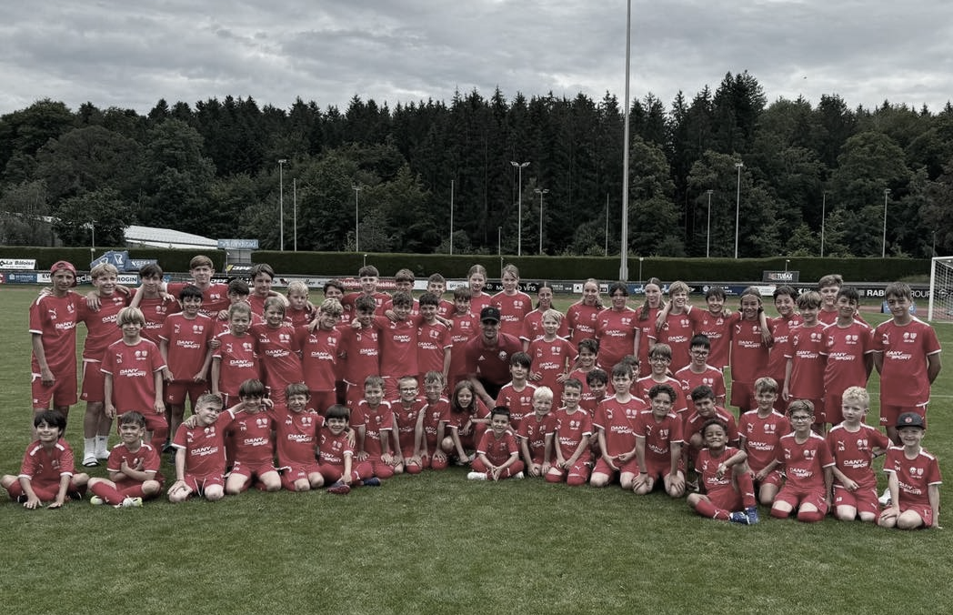
A propos du FC Bulle
Synthèse du projet juniors
Le projet du mouvement juniors «FC Bulle – Team la Gruyère» à pour but principal la mise en place d’une structure de formation au niveau des jeunes joueurs du FC Bulle et ceci dans la durée.
Des moyens sont mis en œuvre pour disposer d’un encadrement d’entraineurs/formateurs/éducateurs qualifiés et prêts à s’engager dans la formation des jeunes du club. De plus, ce projet tend à développer les qualités sociales et éducatives des jeunes qui y participent.
Nous tendons à former des footballeurs de qualité mais également et avant tout des « Hommes / Femmes » de qualité. Nous nous engageons donc à inculquer dans notre mouvement junior des notions importantes tel que le Respect, l’Ambition et l’Identification à notre club. (Amour du maillot)
Ce projet tend, à moyen-long terme, à alimenter les contingents de nos premières équipes ainsi que les équipes du regroupement avec des joueurs de qualité et répondant au critères nécessaires pour évoluer dans des catégories d’élite régional.
Il est primordial que le mouvement juniors et le mouvement actif travaillent main dans la main et que des activités soient organisées afin de souder et créer des liens entre tous les acteurs. Un jeune joueur doit s’identifier au club et/ou à un joueur de l’équipe première.

Slide 8
A propos du FC Bulle
Marketing
Introduction
Pour solidifier le très bon travail marketing accompli au cours des trois dernières années, notre objectif est de propulser notre club vers de nouveaux sommets. Pour atteindre celui-ci, notre vision s'articule autour de trois axes principaux :
Développement d'une base de données robuste : Cela permettra de mieux comprendre et interagir avec nos supporters, nos membres (joueurs, entraîneurs, secrétaires, membres de directions, club des 1000, amical des anciens, …) et nos sponsors tout en utilisant notre nouvel outil de gestion « Fairgate » pour des actions marketing personnalisées et ciblées. L’utilisation de cette plateforme nous permettra une gestion structurée et consolidée des données en interne.
Construction de partenariats stratégiques dans le canton de Fribourg : Développer notre collaboration avec des acteurs puissants économiquement, tels que les banques, les distributeurs d'énergie, et les entreprises de construction, construction métallique pour renforcer notre ancrage local et créer une valeur partagée. Ce point concerne les partenaires avec un potentiel économique important qui recherchent à associer leur image au FC Bulle pour soutenir un projet football solide dans le canton de Fribourg afin de s’établir de manière pérenne dans la troisième division suisse et chercher l’élite suisse à moyen terme.
Amélioration de la visibilité de nos partenariats existants : Renforcer la notoriété et l'impact de nos collaborations actuelles par le biais d'actions ciblées qui engagent et mobilisent nos publics; qui offre plus de visibilité.
Ces stratégies nous permettront de maximiser notre potentiel de croissance et de positionner le FC Bulle comme un leader incontournable dans le paysage sportif de la région. Ensemble, continuons à écrire l'histoire du club avec ambition et détermination.

Slide 9
Quelques exemples initiatives
Campagnes de Communication Multicanaux :
Réseaux Sociaux : Créer des contenus engageants tels que des interviews exclusives, des vidéos en coulisses, et des témoignages de partenaires diffusés sur nos plateformes sociales. Utiliser des hashtags spécifiques pour maximiser la portée.
Site Web Officiel : Développer une section dédiée à nos partenaires, avec des articles, des pages de profil, et des actualités sur leurs contributions et collaborations avec le FC Bulle.
Événements Collaboratifs :
Journées de Partenariat : Organiser des événements spéciaux lors de nos matchs à domicile, où nos partenaires peuvent interagir directement avec nos supporters grâce à des stands, des démonstrations ou des cadeaux promotionnels.
Conférences et Ateliers : Accueillir des conférences ou des ateliers dirigés par nos partenaires pour renforcer leur image d'expertise et d'innovation dans leurs secteurs respectifs. Association de l’image de nos joueurs aux sociétés partenaires.
Activations et Promotions Partagées :
Offres Exclusives : Collaborer avec nos partenaires pour proposer des offres exclusives à nos membres et supporters, comme des réductions ou des produits en édition limitée.
Concours et Jeux : Lancer des concours en ligne ou lors d'événements, où les lots sont fournis par nos partenaires, augmentant ainsi leur visibilité.
Suivi et Évaluation :
Analyses et Rapports : Effectuer des analyses régulières de la portée et de l'impact de nos initiatives marketing, et partager ces résultats avec nos partenaires pour ajuster et optimiser les stratégies en cours.
Réunions de Feedback : Organiser des sessions de feedback avec nos partenaires pour discuter des réussites et explorer de nouvelles opportunités de collaboration.
Liste non exhaustive.
...

Slide 10
Comment soutenir le FC Bulle
Le FC Bulle offre une multitude d'opportunités pour soutenir et promouvoir notre club, adaptées à divers besoins et budgets. Que vous soyez une entreprise souhaitant accroître sa visibilité ou un individu désireux de soutenir votre équipe locale, nos offres de sponsoring et de soutien sont accessibles à tous. Voici un aperçu des options disponibles :
Cette diversité d'options offre à chacun la possibilité de s'engager selon ses moyens et ses objectifs. Chaque type de soutien est conçu pour maximiser les synergies entre le FC Bulle et ses partenaires, contribuant ainsi à la réussite et à la convivialité qui font la réputation de notre club. Rejoignez-nous et devenez un partenaire essentiel de notre succès continu !
Sponsoring ou Soutien Annuel
Soutien au Match

Slide 11
Sponsoring ou Soutien Annuel
Sponsor CLUB (Principal) : Devenez un acteur clé en tant que sponsor principal du club, bénéficiant d'une visibilité de premier plan sur toutes nos communications et événements.
Sponsor 1ère Équipe (Équipement) : Associez votre marque à notre première équipe en sponsorisant leur équipement, un moyen efficace de faire rayonner votre entreprise à chaque match.
Sponsor Section Juniors : Contribuez au développement des jeunes talents grâce à une offre par niveau :
Or, Argent, Bronze : Choisissez le niveau qui vous convient pour soutenir directement les équipes juniors et bénéficier d'une visibilité adaptée.
Partenaire Section Juniors : Participez activement à l'encadrement et la croissance de notre future génération de footballeurs.
Parrain : En tant que parrain, vous jouez un rôle vital en fournissant un soutien précieux pour des initiatives spécifiques ou des événements du club.
Supporter (Abonnement, Club des Amis) : Rejoignez notre communauté en tant que supporter officiel ou membre du Club des Amis, profitant d'avantages exclusifs tout en soutenant financièrement le club.
Panneau Publicitaire physique et/ou sur panneau digital LED 32 m² : Positionnez votre entreprise dans notre stade avec un panneau publicitaire, une visibilité directe à chaque rencontre sportive.
Ballon Match : Devenez parrain officiel du ballon utilisé lors d'un match spécifique. Cette opportunité vous permet d'associer votre marque directement avec le cœur du jeu, garantissant une visibilité tout au long de la rencontre. La présence de votre logo sur le ballon ou l'annonce de votre soutien avant et après le match amplifie votre visibilité auprès des supporters.
Programme Matchs : Votre marque peut figurer dans les programmes distribués lors de chaque match. Cet espace est parfait pour des annonces publicitaires, des messages de soutien, ou des offres spéciales destinées à nos fans. C’est un excellent moyen de toucher directement les spectateurs, en assurant une exposition régulière à chaque événement au stade.
But Marqué : Associez votre entreprise à l'émotion du jeu en parrainant chaque but marqué. Votre marque sera mise en avant dans les communications post-but, assurant une visibilité auprès de tous nos supporters.
Corner Tiré : Annoncez votre soutien à chaque corner. Cette option permet à votre marque d’être visible à de nombreuses reprises au cours de chaque match, au moment où les attentes sont élevées.
Changement de Joueur Bullois : Vous pouvez associer votre entreprise à chaque changement de joueur réalisé par le FC Bulle, un moment crucial dans la dynamique d’un match. Une excellente occasion de renforcer l’impact de votre marque lors des ajustements stratégiques de l’équipe.

Slide 12
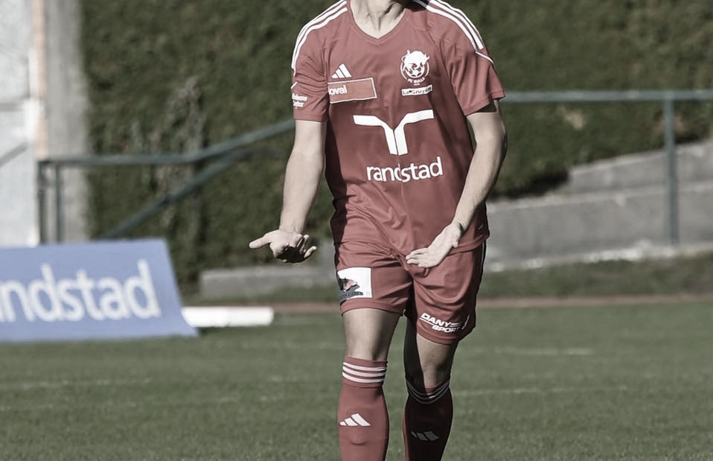
Sponsor CLUB (principal)
Tarif à convenir
Contre-prestations
6 cartes d'entrée libre pour 2 personnes pour tous les matchs de championnat du FC Bulle à domicile avec accès aux places dans la tribune;
Apéritif et collation offerts à la mi-temps, lors de chaque match à domicile, à l'Espace "Jacques Gobet »;
Invitation au Lunch des Sponsors et Parrains, une fois par mois durant la période du championnat dans un restaurant parrain du FC Bulle. Apéritif offert. Repas offert pour 2 personnes;
Inscription sur le site internet du FC Bulle (www.fcbulle.ch) et dans le programme des matchs à domicile en qualité de sponsor principal;
Logo sur papier à lettre du FC Bulle;
Publicité sur tous les jeux de maillots (face) de la 1ère équipe;
Panneaux 3m sur 0,80m autour du stade et sur le panneau digital LED de 32 m2;
Annonces sonores par le speaker lors des matchs officiels de la 1ère équipe à domicile lors de chaque changement de joueurs du FC Bulle.
Visibilité sur maillot face

Slide 13
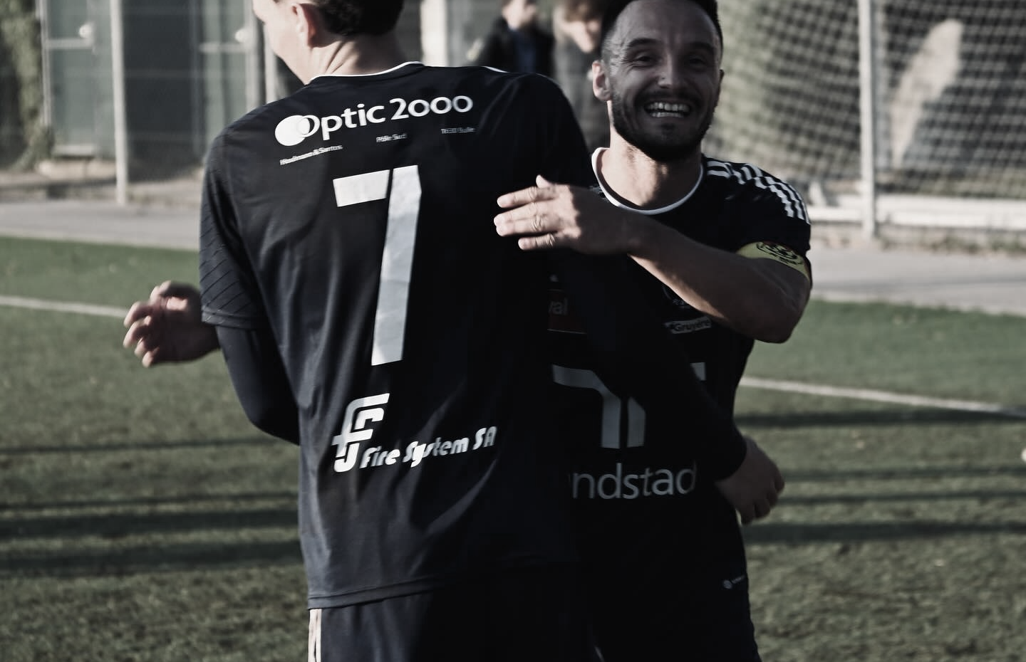
Sponsor 1ère équipe - équipements
Tarif : de CHF 8'000.- à CHF 15'000.- (H.T.)
Contre-prestations
6 cartes d'entrée libre pour 2 personnes pour tous les matchs de championnat du FC Bulle à domicile avec accès aux places dans la tribune;
Apéritif et collation offerts à la mi-temps, lors de chaque match à domicile, à l'Espace "Jacques Gobet »;
Invitation au Lunch des Sponsors et Parrains, une fois par mois durant la période du championnat dans un restaurant parrain du FC Bulle. Apéritif offert. Repas offert pour 2 personnes;
Inscription sur le site internet du FC Bulle (www.fcbulle.ch) et dans le programme des matchs à domicile en qualité de sponsor 1ère équipe;
Logo sur papier à lettre du FC Bulle;
Publicité sur tous les équipements (maillots ou shorts) de la 1ère équipe;
Panneaux 3m sur 0,80m autour du stade et sur le panneau digital LED de 32 m².
Visibilité sur maillot
(dos/manche) ou short sur maillot face

Slide 14
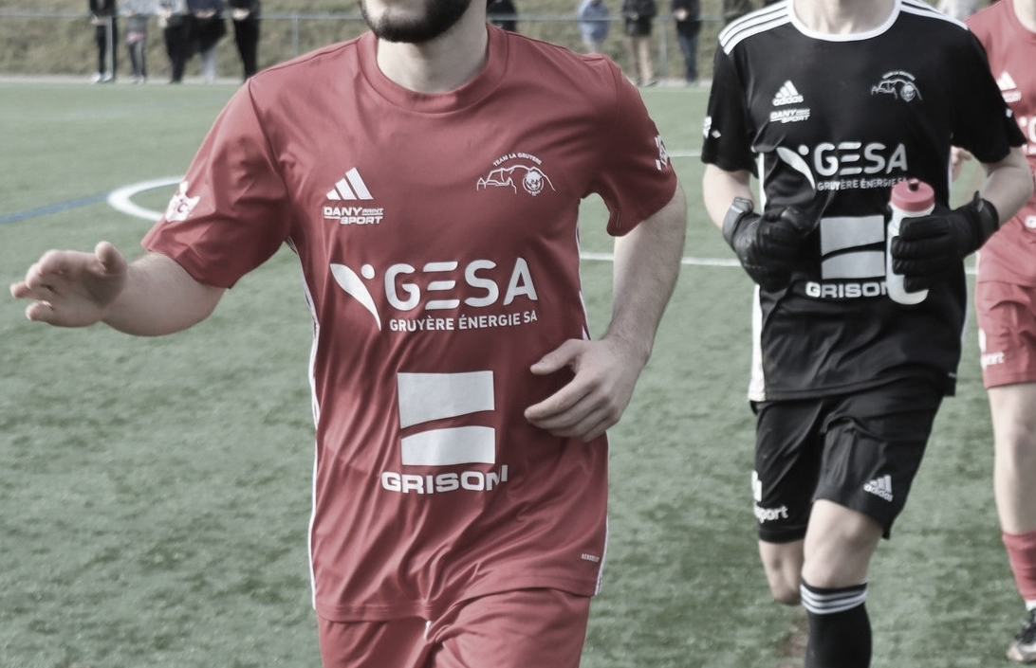
Sponsor section juniors 1/2
Sponsor juniors OR
Tarif : CHF 10'000.- (H.T.) Visibilité sur maillot des équipements juniors
Sponsor juniors Argent
Tarif : CHF 5'000.- (H.T.) Visibilité sur short des équipements juniors
Contre-prestations
5 cartes d'entrée libre pour 2 personnes pour tous les matchs de championnat du FC Bulle à domicile avec accès aux places dans la tribune;
Apéritif et collation offerts à la mi-temps, lors de chaque match à domicile, à l'Espace "Jacques Gobet »;
Invitation au Lunch des Sponsors et Parrains, une fois par mois durant la période du championnat dans un restaurant parrain du FC Bulle. Apéritif offert. Repas offert pour 2 personnes (Sponsor OR);
Inscription sur le site internet du FC Bulle (www.fcbulle.ch) et dans le programme des matchs à domicile en qualité de sponsor juniors;
Publicité sur les nouveaux équipements des équipes juniors;
Logo sur papier à lettre FC Bulle et imprimés section juniors;
Panneaux 3m sur 0,80m autour du stade et sur le panneau digital LED de 32 m2.
Les sponsorings juniors sont entièrement dédiés au fonctionnement de la section juniors.

Slide 15
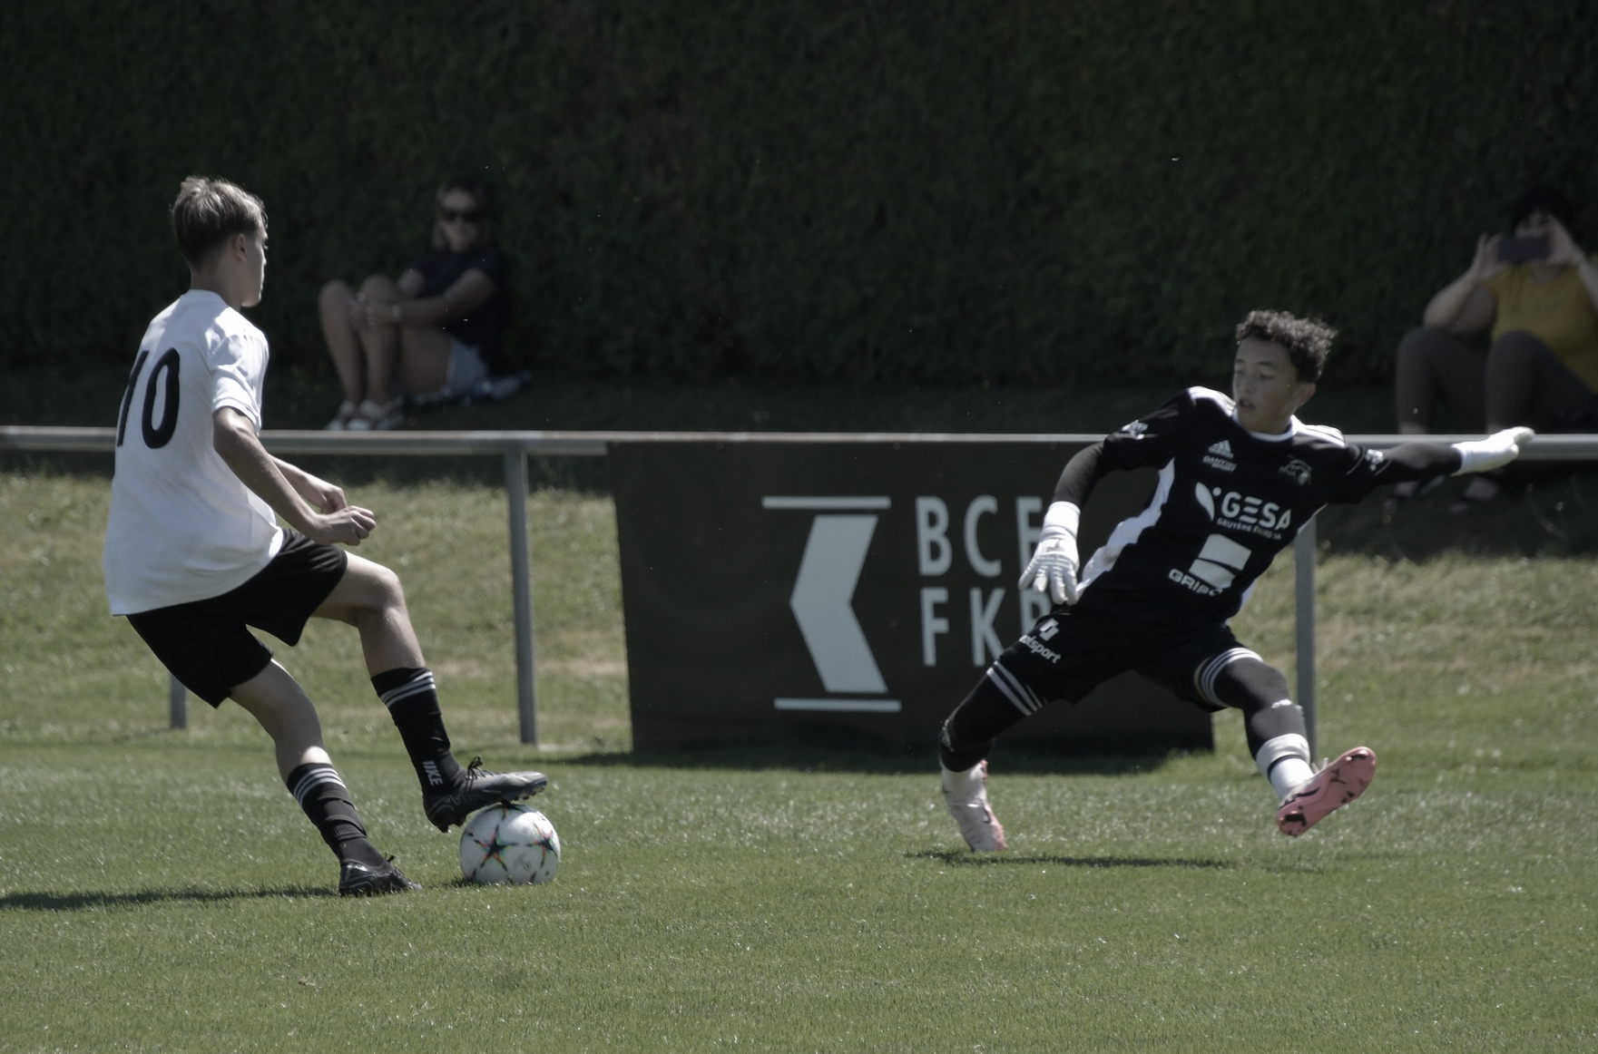
Sponsor section juniors 2/2
Sponsor juniors Bronze
Tarif : CHF 2'000.- (H.T.)
Contre-prestations
1 carte d'entrée libre pour 2 personnes pour tous les matchs de championnat du FC Bulle à domicile avec accès aux places dans la tribune;
Apéritif et collation offerts à la mi-temps, lors de chaque match à domicile, à l'Espace "Jacques Gobet »;
Invitation au Lunch des Sponsors et Parrains, une fois par mois durant la période du championnat dans un restaurant parrain du FC Bulle. Apéritif offert;
Inscription sur le site internet du FC Bulle (www.fcbulle.ch) et dans le programme des matchs à domicile en qualité de sponsor juniors;
Panneau publicitaire 3m sur 0,80m sur terrain 2 (juniors);
Logo sur imprimés section juniors.
Visibilité sur terrain 2 (panneaux publicitaires) et sur imprimés de la section juniors
Les sponsorings juniors sont entièrement dédiés au fonctionnement de la section juniors.

Slide 16
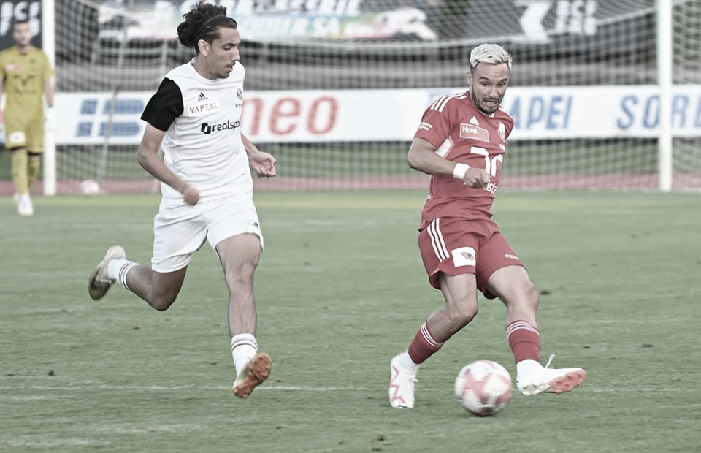
Parrain
Tarif : CHF 1’650.00 (HT) parrain avec logo recto-verso sur barrière vauban.
CHF 2’750.00 (HT) parrain avec logo sur panneau 3 m sur 0,80 m sur terrain principal.
CHF 3’250.00 (HT) parrain avec logo sur panneau digital LED de 32 m².
CHF 3’950.00 (HT) parrain avec logo sur panneaux 3m sur 0,80m et digital.
Contre-prestations
2 cartes d'entrée libre pour 2 personnes pour tous les matchs de championnat du FC Bulle à domicile avec accès aux places dans la tribune;
Apéritif et collation offerts à la mi-temps, lors de chaque match à domicile, à l'Espace "Jacques Gobet »;
Invitation au Lunch des Sponsors et Parrains, une fois par mois durant la période du championnat dans un restaurant parrain du FC Bulle. Apéritif offert. Le repas (forfait de CHF 55.00/personne) est à la charge des participants;
Inscription sur le site internet du FC Bulle (www.fcbulle.ch) et dans le programme des matchs à domicile.

Slide 17
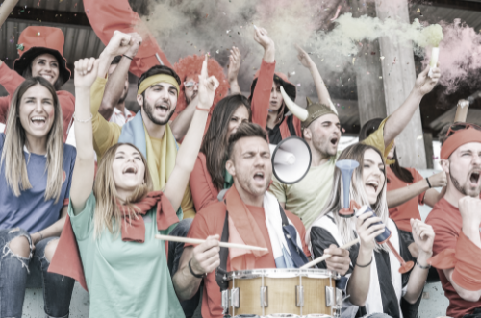
Supporter (Abonnement)
Supporter FC Bulle
Abonnement individuel, adulte CHF 180.00 TTC
Abonnement individuel (AVS-AI-Etudiant) CHF 140.00 TTC
Abonnement couple CHF 260.00 TTC

Slide 18
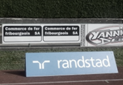
Panneau publicitaire
Panneaux suspendus autour du terrain
possibilité d'emplacement sur terrain 2 (matchs juniors)
Tarif annuel
Terrain 1 Terrain 2
Dimension 3m x 0.80m CHF 1’500.00 (HT) à discuter
Acquisition du panneau et confection à charge de l'annonceur.
La location d'un emplacement panneau publicitaire donne droit à 1 abonnement gratuit pour les matchs de la 1ère équipe.
D'autres emplacements à visibilité supérieure sont également disponibles
pour un tarif de CHF 4'000.00 à CHF 7’000.00 (à discuter) :
panneau publicitaire tribune principale;
panneau « Sortie Nord » ;
banc des joueurs;
Les annonces supérieures à CHF 2'500.00 donnent droit au titre et aux avantages "Parrain"

Slide 19
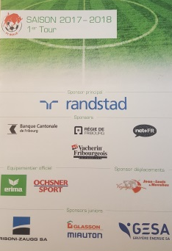
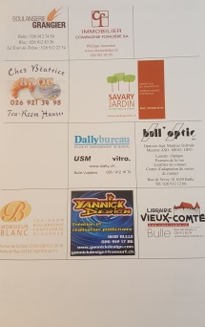
Programme annuel de match
Programme, sous la forme de mini-libretto (A5), distribué à tous les matchs à domicile du FC Bulle
Tarif
Annonce simple CHF 350.00 (HT)
double CHF 500.00 (HT)
Matériel (logo, annonce) à fournir par l'annonceur.
En cas d'erreur de l'imprimeur, aucune note de crédit, mais prestation de même valeur accordée.

Slide 20
Soutien au Match
Sponsor Match : En devenant sponsor d'un match, vous obtenez une visibilité maximale lors d'une journée entière, avec des annonces, des remerciements spéciaux et plus encore.
Ballon Match : Réitérez votre engagement en sponsorisant le ballon pour un match particulier, une opportunité de reconnaissance instantanée sur le terrain.

Slide 21
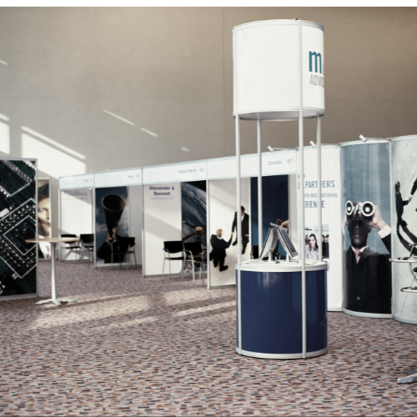
Sponsor match
Couverture publicitaire d'un match avec exposition ou stand
Tarif
Sponsoring 1 match CHF 1’250.00 HT
2 matchs CHF 2’000.00 HT
Contre-prestations
Mise à disposition des abords du terrain pour installation de l'exposition ou du stand (zones 1 - 2);
Nom et logo de l'entreprise dans le programme du match;
15 entrées par match + invitations à l'apéritif offert à la mi-temps
Distribution possible de produits publicitaires dans l'enceinte du stade;
Annonce sonore par le speaker au début du match et à la mi-temps;
Vidéo promotionnelle possible sur panneau digital LED (vidéo 10 sec. À fournir)

Slide 22
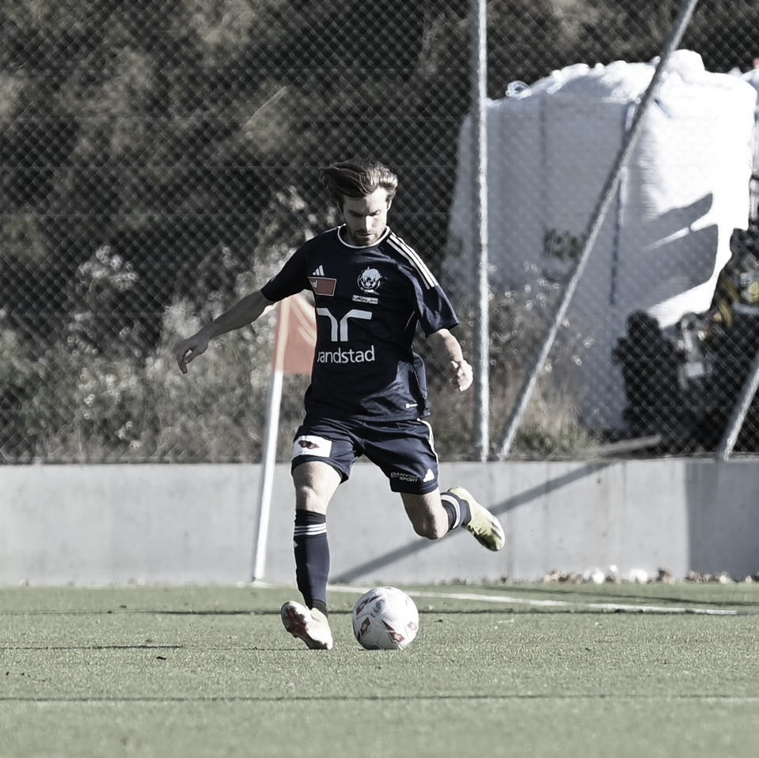
Ballon de match (saison)
Ballon de match annuel ou semi-annuel
Tarif
Ballon OR 1 tour championnat CHF 600.00 TTC
Ballon PLATINE saison complète CHF 800.00 TTC
Contre-prestations
15 entrées par tour + invitations à l'apéritif-collation offert à la mi-temps à l’Espace Jacques Gobet;
Inscription dans le programme du match (feuillet) et annonce sonore (2x) durant le match
Remarque :
possibilité de ballons de match individuel

Slide 23
A propos du FC Bulle
Partenariats
L'Importance du Soutien de Nos Partenaires et Sponsors
Le FC Bulle souhaite mettre en avant l'importance cruciale du soutien de ses partenaires et sponsors. Ce soutien va au-delà des simples contributions financières ; il est le socle sur lequel repose notre capacité à poursuivre notre mission sportive et communautaire.
Le partenariat avec des entreprises locales et régionales enrichit notre club en lui apportant de la stabilité et en créant un réseau solide de relations mutuellement bénéfiques. Chaque sponsor et partenaire joue un rôle clé en nous permettant d'améliorer nos infrastructures, de soutenir nos équipes juniors, et de garantir que nos équipes principales continuent de concurrencer à des niveaux élevés.
Le sponsoring contribue à donner plus de dynamisme à nos matchs et événements, transformant chaque rencontre sportive en une expérience inoubliable pour nos fans. Les actions de sponsoring, comme les panneaux publicitaires, le parrainage des ballons de match, et la présence dans nos programmes, ne font pas que promouvoir votre marque, mais démontrent également un engagement envers notre communauté sportive locale.
Ensemble, grâce à ce soutien, nous façonnons un avenir ambitieux pour le FC Bulle, où le succès sur le terrain et l'engagement envers la communauté vont de pair. L'impact de votre partenariat se ressent dans chaque victoire, chaque talent émergeant, et chaque sourire de nos supporters.
Merci d’être les piliers de notre réussite et de partager notre passion pour le football et notre communauté.
Lien vers la page de nos sponsors et partenaires

Slide 24
Merci pour votre soutien
Football - Club Bulle
Fondé en 1910 Membre de l'ASF et de l’AFF
Couleurs du club Rouge et blanc
Terrain Stade de Bouleyres
TVA CHE-103.860.152
www.fcbulle.ch info@fcbulle.ch

